Slide 1

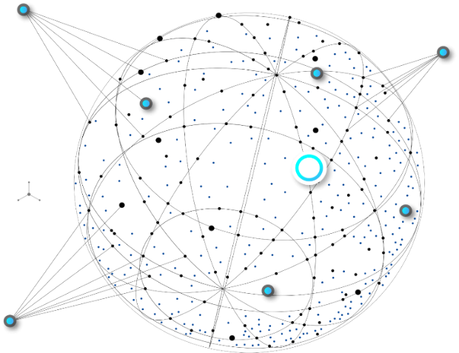

[사용자 메뉴얼]
(GD 10) Team2 with (주)엑센솔루션(Mentor)
2023.02.23

Slide 2

목차
Ⅰ. 프로젝트 소개
Ⅱ. MES 프로그램
Ⅲ. POP 프로그램
Ⅳ. WEB 리포트

Slide 3
Ⅰ. 프로젝트 소개
1. 프로젝트 개요
2. 프로세스 흐름도

Slide 4
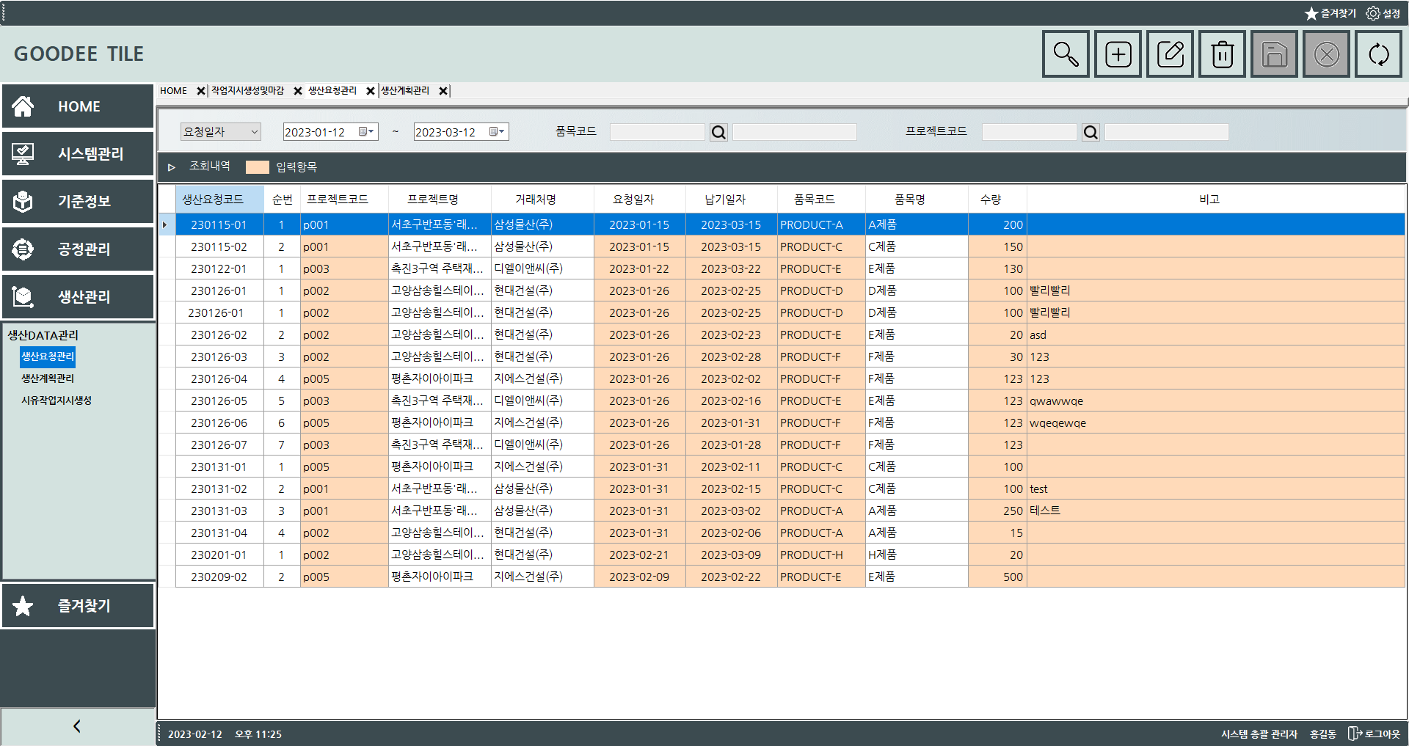
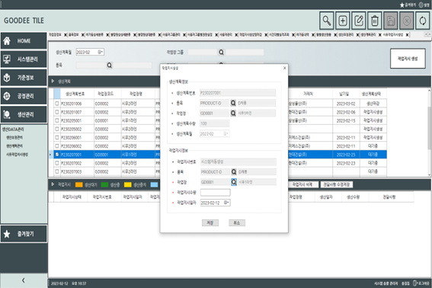
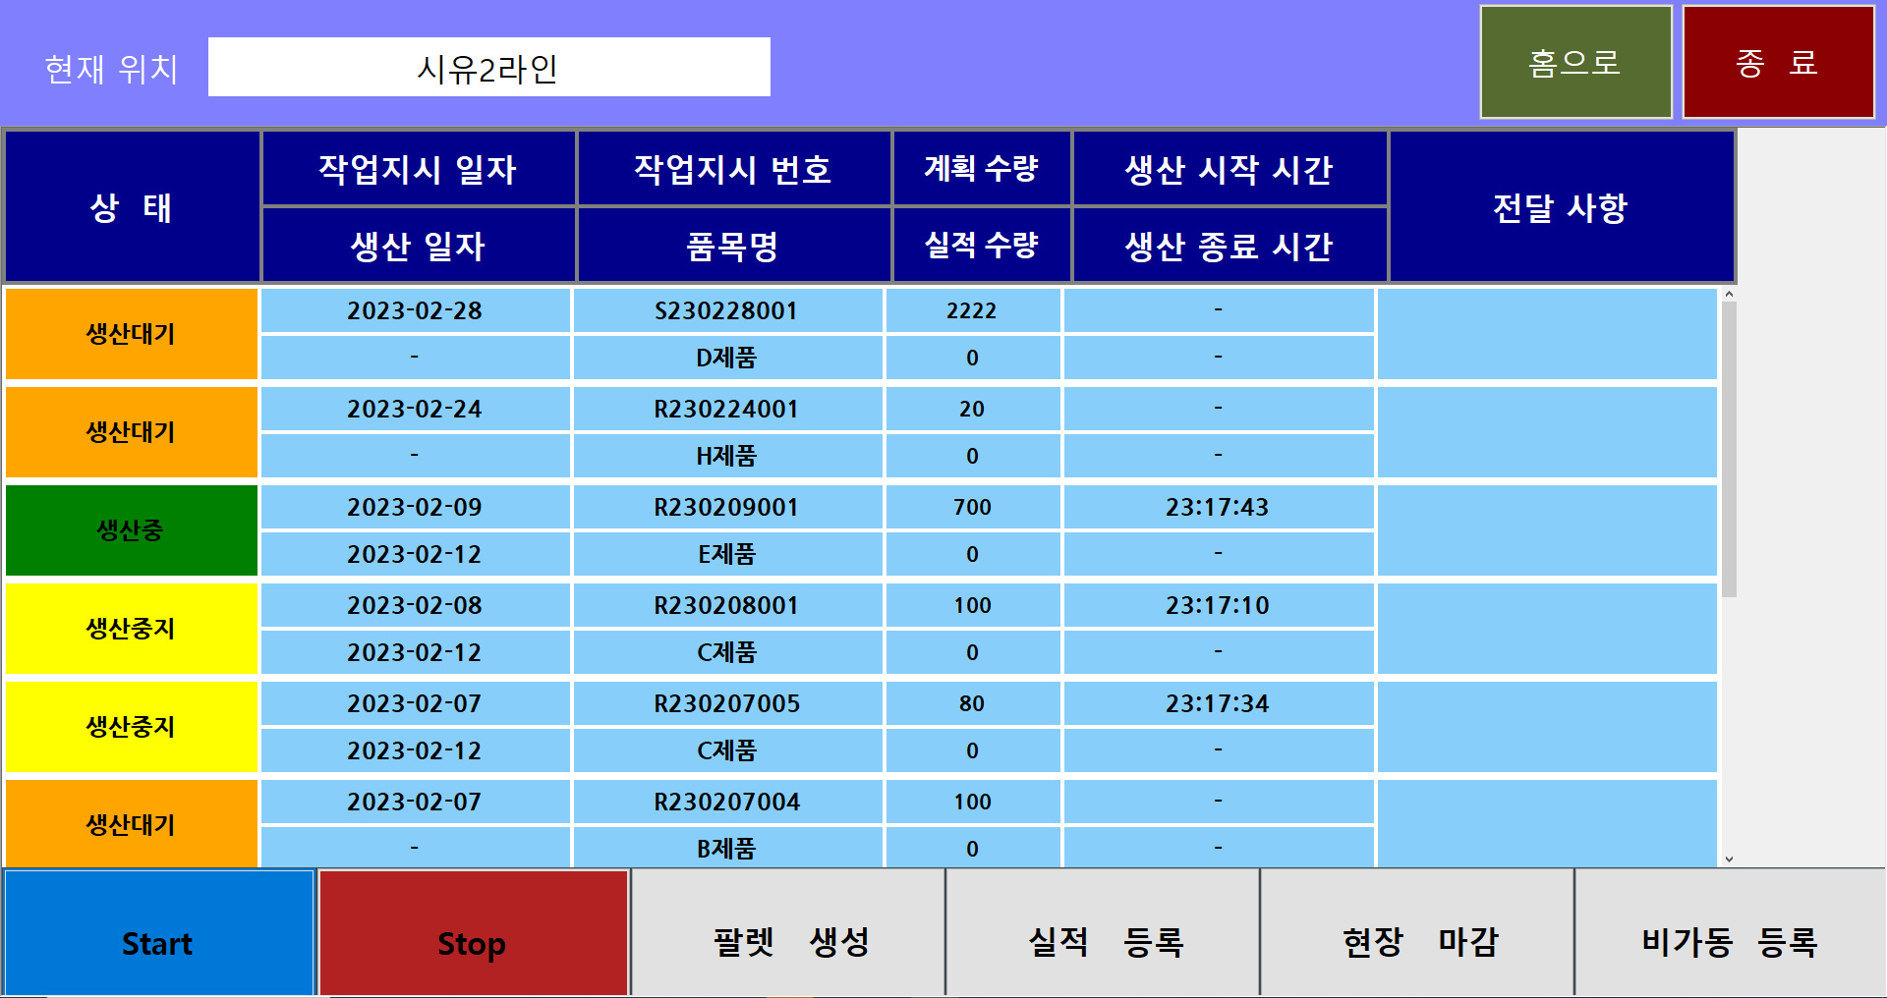
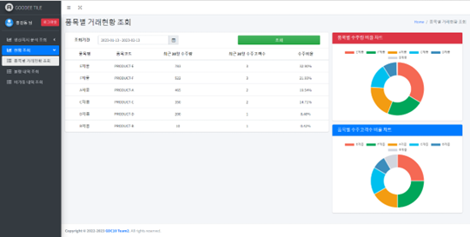
프로젝트 소개
프로젝트 개요
제조현장 중심의 생산 계획 및 지시, 현장 운영 및 생산 데이터 관리, 분석관리 등 생산활동 저변의 손실을 최소화 함으로써 공장운영 최적화를 지원하는 시스템
주요 주요상태표
타일 공장 MES 시스템 설계
기준정보 관리 및 생산 관리를 위한 MES 프로그램 개발
현장 작업자들을 위한 POP 프로그램과, 관리자들을 위한 EIS(WEB) 추가 개발
point.2
point.1
물품 및 데이터
관리
생산 계획
및 지시
point.3
point.4
현장 운영
분석 및 통계 EIS
Notes:
자동화 고려요소 (자동화 구현성 中)
분석Frame
Value chain별 사업영역 구성, 현황 키워드

Slide 5
프로젝트 개요
프로세스 흐름도
수주 등록
MES
EIS
분석
생산요청 등록
생산계획 조회
시간대별
실적추이
생산요청 조회
작업장 정보 확인
생산계획 등록
작업지시 마감
일별생산
실적추이
작업지시 생성
POP
작업장 선택
작업지시 종합실적 조회
실적등록
현장마감
품목별 수주현황 조회
작업지시 조회
품목생산
비가동 등록
팔레트 생성
비가동 내역
조회
Notes:
자동화 고려요소 (자동화 구현성 中)
분석Frame
Value chain별 사업영역 구성, 현황 키워드

Slide 6
Ⅱ. MES 프로그램
1. 시스템 관리
2. 기준정보
3. 공정관리
4. 생산관리

Slide 7
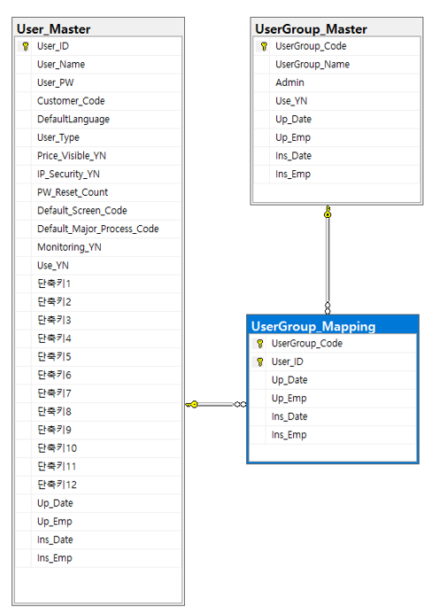
사용자그룹관리 (1/3)
시스템 관리
(예시)
1~2줄 설명
2줄 설명
견고딕 18
맑은고딕 12
사용자그룹관리 ERD
이벤트 처리
사용자그룹 추가
사용자그룹 수정
사용자그룹 삭제
사용자그룹 사용/비사용
사용자그룹 리스트 검색
맑은 고딕 18
(예시)
ERD 캡쳐
해당 예시는 우리꺼 아님
해당 폼 내 전체 이벤트 내역 작성
데이터 추가(x)
> 사용자그룹 추가, 대분류 코드 추가(O)

Slide 8
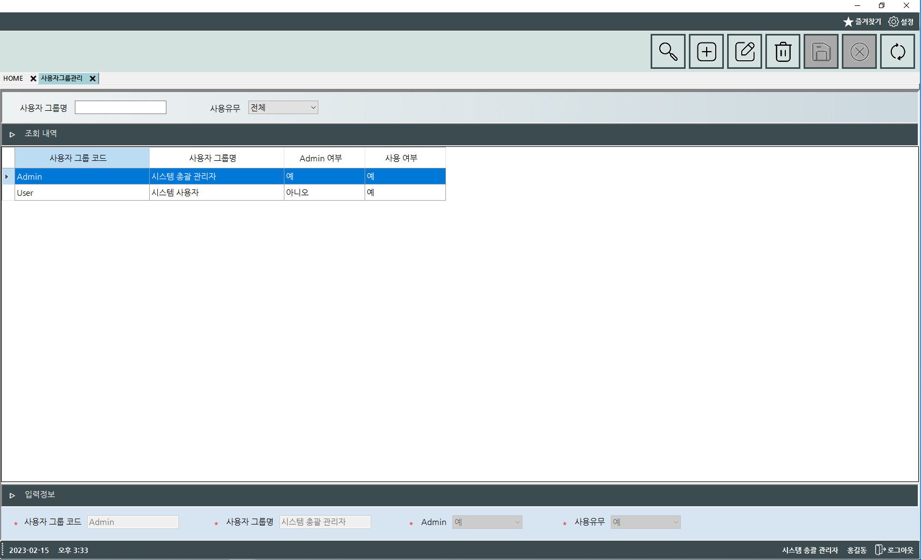
사용자그룹관리 (2/3)
기준정보
1개의 화면당 설명 PPT구성
1. ERD 및 이벤트 리스트
2. 검색 조건 화면 및 해당 이벤트 조건, 사용 방법 등 간략 설명
3. 입력 조건 화면 및 해당 이벤트 조건, 사용 방법 등 간략 설명
해당 폼 중 화면에서 작동 가능한 이벤트에 대하여, 작동 방법 등 내용 작성 간략하게 작성
예시) 검색, 삭제, 새로고침, 출력 등
이벤트 처리 # 1
출력
폼이 로드 시 해당 데이터가 출력됨
데이터 검색
다수의 검색 조건은 “AND” 결합으로 검색됨
수정 작업이 진행되면, 추가 또는 등록 전까지 다른 작업을 진행할 수 없음
데이터 삭제 이벤트
데이터를 선택 후 삭제 할 수 있음
검색 조건 새로고침
데이터를 선택 후 삭제 할
맑은 고딕(본문) 11
맑은 고딕(본문) 11
맑은 고딕(본문) 11

Slide 9
(예시 - )
사용자그룹관리 (3/3)
시스템 관리
이벤트 처리 # 2
출력
폼이 로드 시 해당 데이터가 출력됨
데이터 검색
다수의 검색 조건은 “AND” 결합으로 검색됨
수정 작업이 진행되면, 추가 또는 등록 전까지 다른 작업을 진행할 수 없음
데이터 삭제 이벤트
데이터를 선택 후 삭제 할 수 있음
검색 조건 새로고침
데이터를 선택 후 삭제 할

Slide 10
공정관리

Slide 11
시스템 관리

Slide 12
Ⅲ. POP 프로그램
1. 작업 지시 조회
2. 실적 등록
3. 비가동 등록
4. 팔렛트 생성

Slide 13
작업 지시 조회

Slide 14
실적 등록

Slide 15
비가동 등록

Slide 16
팔렛트 생성

Slide 17
Ⅳ. WEB 리포트
1. 기본 시스템
2. 업무 현황
3. 공정 데이터 분석

Slide 18
기본 시스템

Slide 19
업무 현황

Slide 20
공정 데이터 분석

Slide 21

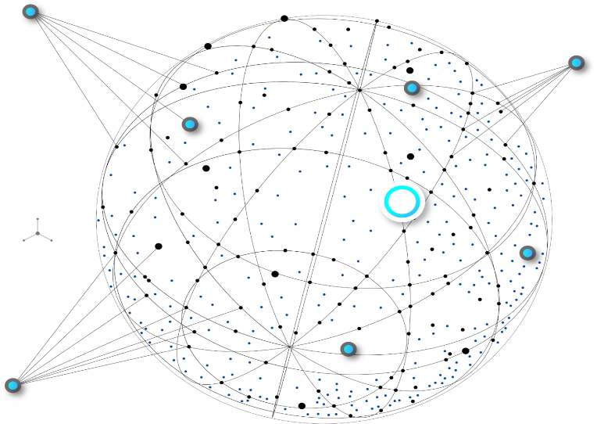
감사합니다

